Slide 1
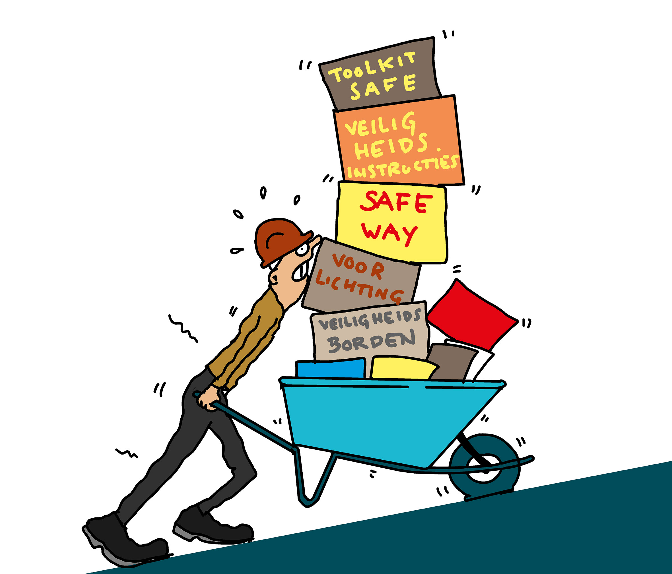
Toolbox Fysieke belasting
Samen doen we het beter!
Notes:
Deze toolbox gaat over fysieke belasting. Met fysieke belasting bedoel ik de belasting op je lichaam door lichamelijke inspanning als tillen of duwen en trekken. In de presentatie heb ik het een aantal keer over het bewegingsapparaat. Dat is de naam voor het totaal van onderdelen van je lichaam dat zorgt dat je beweegt of houdingen aanneemt: gewrichten, botten, pezen, skeletspieren, motorische zenuwen.

Slide 2
Cijfers en ongevallen
  38% van het werkgerelateerde verzuim heeft te maken met klachten aan het bewegingsapparaat
  66% van de aandoeningen die werknemers als beroepsziekte ervaren, zijn fysieke (lichamelijke) aandoeningen
  21% van de arbeidsongeschiktheidsuitkeringen is gerelateerd aan klachten aan het bewegingsapparaat
Notes:
Eerst wat algemene cijfers:
De kosten van ziekten aan het bewegingsapparaat bedragen in Nederland elk jaar 800 miljoen euro.
4 van de 10 werk-gerelateerde verzuimdagen (38%) is te wijten aan klachten aan het bewegingsapparaat.
Ruim tweederde (66%) van de door werknemers als beroepsziekte ervaren aandoeningen, zijn fysieke (=lichamelijke) aandoeningen.
21% van de arbeidsongeschiktheidsuitkeringen is door klachten aan het bewegingsapparaat.
[Voor de presentator: u kunt hier ook de bedrijfscijfers over werkgerelateerd ziekteverzuim en arbeidsongeschiktheid met betrekking tot fysieke belasting plaatsen]
Je kunt zelf veel doen om de lichamelijke belasting tijdens je werk te verminderen. Om dat te laten zien, houden we vandaag een bijeenkomst over dit onderwerp.

Slide 3
Inhoud
  Wat is fysieke belasting in je werk?
  Waar zitten de risico’s voor je lichaam?
  Informatie over veilig tillen en dragen, duwen en trekken, werkhoudingen en repeterende bewegingen
  Wat kunnen we in ons bedrijf beter doen?
  Wat kan ieder van ons zelf beter doen?
  Afspraken maken over lichamelijk minder belastend werken

Slide 4
Vormen van lichamelijke belasting
  Tillen en dragen
  Duwen en trekken
  Werkhoudingen
  Repeterende bewegingen
Notes:
Er zijn verschillende vormen van lichamelijke belasting. Vandaag bespreken we er vier, namelijk:
tillen en dragen;
duwen en trekken;
werkhoudingen;
repeterende bewegingen.
Het is belangrijk dat je je bewust bent van welke handelingen in je werk belastend zijn voor je lichaam.
Nog belangrijker is dat weet welke mogelijkheden er zijn om de belasting te verminderen.
Want dan weet je wat je zelf kunt doen om klachten te voorkomen.

Slide 5
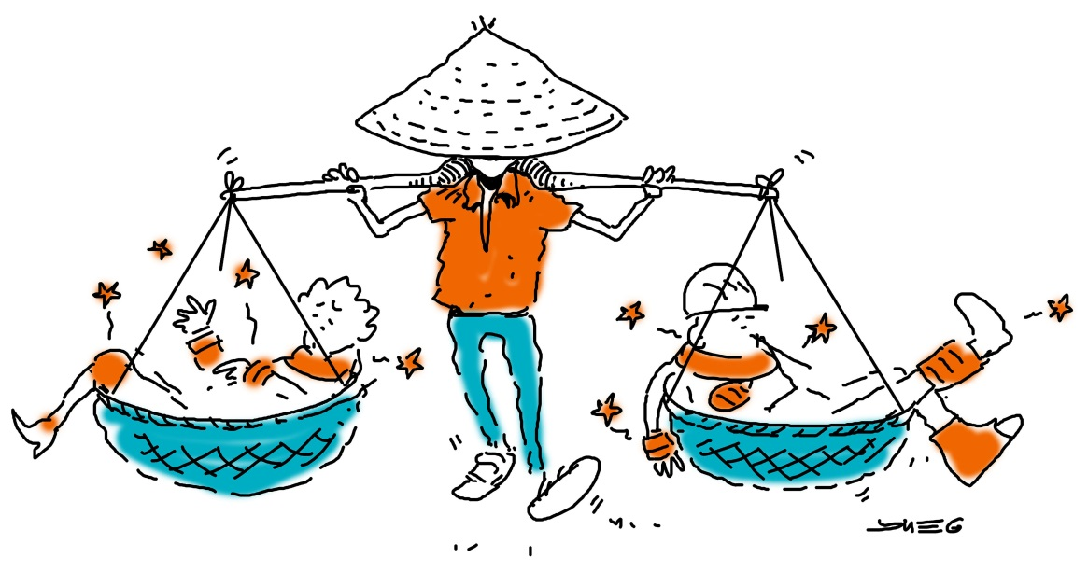
Waar zitten de risico’s?
  Er moet evenwicht zijn tussen de
  fysieke belasting en de belastbaarheid
  van je lichaam
  Te grote of te lange belasting van je lichaam zorgt voor klachten
  Klachten ontstaan vooral aan je rug, nek, schouders en armen, ellebogen, handen en polsen, knieën en voeten
  Ze kunnen op den duur leiden tot (gedeeltelijke) arbeidsongeschiktheid
Notes:
Er bestaat een wankel evenwicht tussen de belasting van je lichaam en de belastbaarheid ervan. Dat evenwicht kan worden verstoord door (te) zware fysieke belasting;
Langdurige en/of verkeerde fysieke belasting kan leiden tot klachten aan je rug, nek, schouders en armen, ellebogen, handen en polsen, knieën en voeten.
Op den duur kan het zelfs leiden tot (gedeeltelijke) arbeidsongeschiktheid.

Slide 6
Voorbeelden uit je werkomgeving
  Hebben jullie voorbeelden van verkeerde fysieke belasting?
  Hoe is het op je eigen werkplek?
  Ken je voorbeelden die hebben geleid tot ziekte of arbeidsongeschiktheid?
Notes:
Stel deze vragen aan de deelnemers. Geef ze eerst wat tijd om na te denken en het eventueel eerst voor zichzelf op te schrijven.

Slide 7
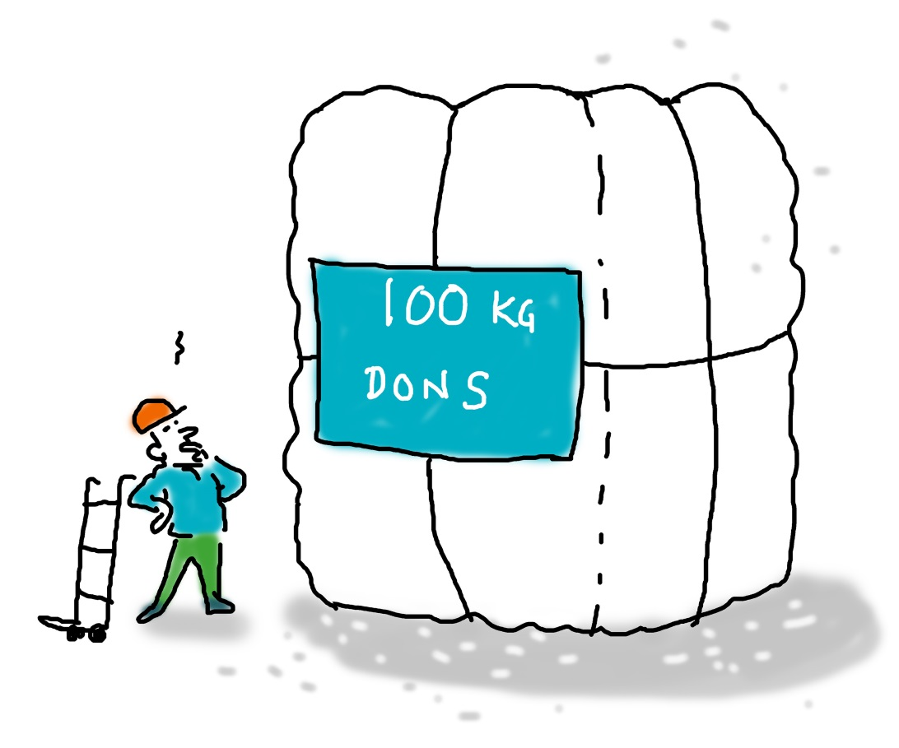
Wat maakt tillen en dragen zwaar?
  Gewicht
  Aantal keer dat je handeling verricht
  Afstand tot je lichaam
  Hoogte waarop je pakt en wegzet
  Afstand van verplaatsen (verticaal)
  Gedraaide rug
  Grip op het voorwerp
  Afstand die je met een voorwerp moet lopen
Notes:
De ene tilsituatie is zwaarder dan de andere, maar wat bepaalt nu of het tillen zwaar is of niet?
Natuurlijk is dat allereerst het tilgewicht. Maar het scheelt ook of je twee keer per dag iets moet tillen of twee keer per minuut (frequentie).
Het maakt ook uit op welke afstand tot het lichaam het gewicht zich bevindt. Hoe verder van je lichaam, hoe zwaarder. De hoogte waarvan je iets oppakt en waarop je het neerzet is van belang. Tussen heup- en schouderhoogte is het prettigst. De rug wordt dan minder belast, omdat je niet bukkend of boven je macht tilt.
De afstand waarover je de last moet verplaatsen (verticaal). Of je iets vijf centimeter moet optillen of één meter, dat maakt uit.
Tillen met een gedraaide rug is zwaar. Je rug is daar niet op gebouwd. Als je met gedraaide rug tilt, komen alle krachten op een beperkt deel van je wervelkolom terecht. Als je rug niet gedraaid is, worden de krachten over je hele wervelkolom gedeeld. Minder kans op blessures dus.
Het maakt ook uit of je een last goed vast kunt pakken: de omvang en de aanwezigheid van handvatten.
En voor dragen geldt vanzelfsprekend dat het uitmaakt of je een meter of een kilometer moet sjouwen.
[Tip voor de presentator: neem een pak van 6 halve liter flesjes water mee naar de toolbox en laat mensen het verschil ervaren tussen de manieren waarop je ze tilt]

Slide 8
Tips voor tillen en dragen
  Til of draag bij voorkeur niet, maar gebruik hulpmiddelen
  Til niet te zwaar
  Houd de last zo dicht mogelijk bij je lichaam
  Houd de last recht voor je lichaam
  Pak op en zet neer tussen heup- en schouderhoogte
  Loop weinig of niet met een last
  Zorg voor een goede grip
  Til rustig en niet gehaast
  Houd je lichaam fit
Notes:
Om de belasting door tillen te verminderen, zijn er enkele aandachtspunten. Deze aandachtspunten volgen direct uit de punten die we net genoemd hebben.
Regel één is de belangrijkste: voorkom dat je te zware dingen tilt of draagt; maak dan gebruik van hulpmiddelen.
Welke tilhulpmiddelen hebben wij in het bedrijf?

Slide 9
Vuistregels voor tillen en dragen
  Til maximaal 25 kg
  Ga uit van een lager maximaal gewicht wanneer je vaker tilt
  Til niet boven schouderhoogte
  Voorkom tillen onder kniehoogte
  Draag maximaal 10 kg wanneer je lopend verplaatst
Notes:
Tip voor de presentator: check of deze richtwaarden ook in jouw branche van toepassing zijn (bijvoorbeeld door dit te checken in de Arbocatalogus van de branche).

Slide 10
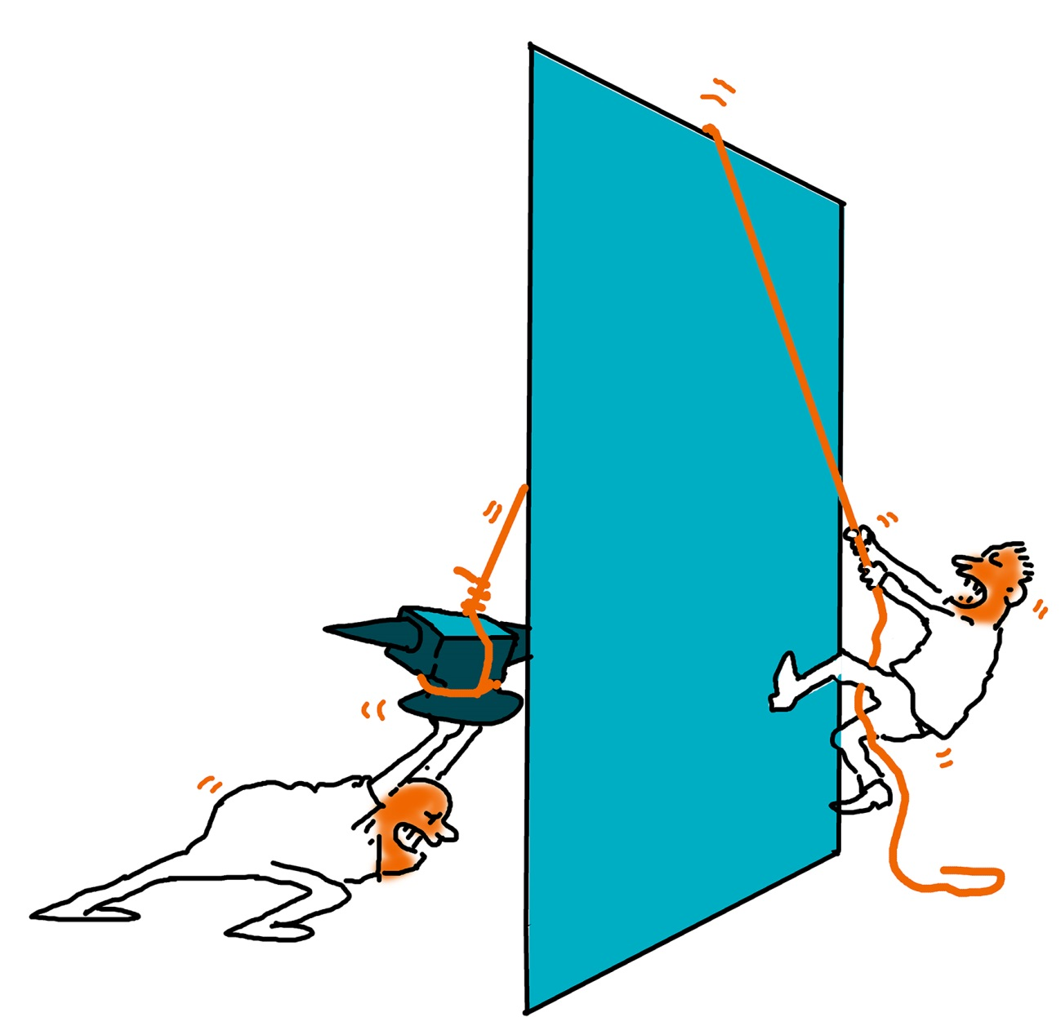
Wat maakt duwen en trekken zwaar?
  Gewicht
  Richting van de kracht die je zet
  Duw- of trekhoogte
  Obstakels en hellende vlakken
  Loopvlak
  Contact van schoenen met vloer
  Roleigenschappen van het transportmiddel
  Grip op het voorwerp
  Afstand die je moet afleggen
Notes:
Duwen en trekken gebeurt regelmatig tijdens het uitvoeren van werkzaamheden. Bijvoorbeeld het trekken aan kabels (alleen kracht zetten met je armen). Gezondheidsklachten die bij duwen en trekken kunnen optreden zijn overbelasting van spieren, banden en gewrichten, vooral in de schouders.
Bij duwen en trekken speelt ook piekbelasting: je kunt spieren etc. verrekken als er plotseling veel spanning op gezet wordt.

Slide 11
Tips voor duwen en trekken
  Duw of trek bij voorkeur niet, maar gebruik hulpmiddelen
  Duw liever dan dat je trekt
  Beperk het gewicht
  Ontwijk obstakels
  Zorg voor een zo egaal mogelijk pad
  Zorg voor een rustige en gelijkmatige verplaatsing
  Let op het onderhoud van transportmiddelen
  Draag stevige schoenen met een goed profiel op de zolen
Notes:
Als je de keuze hebt, duw dan in plaats van trekken. Je kunt dan gebruikmaken van je lichaamsgewicht.
Bij transportmiddelen is het onderhoud van belang. Goede wielen en volle banden zorgen ervoor dat je minder kracht hoeft te gebruiken.

Slide 12
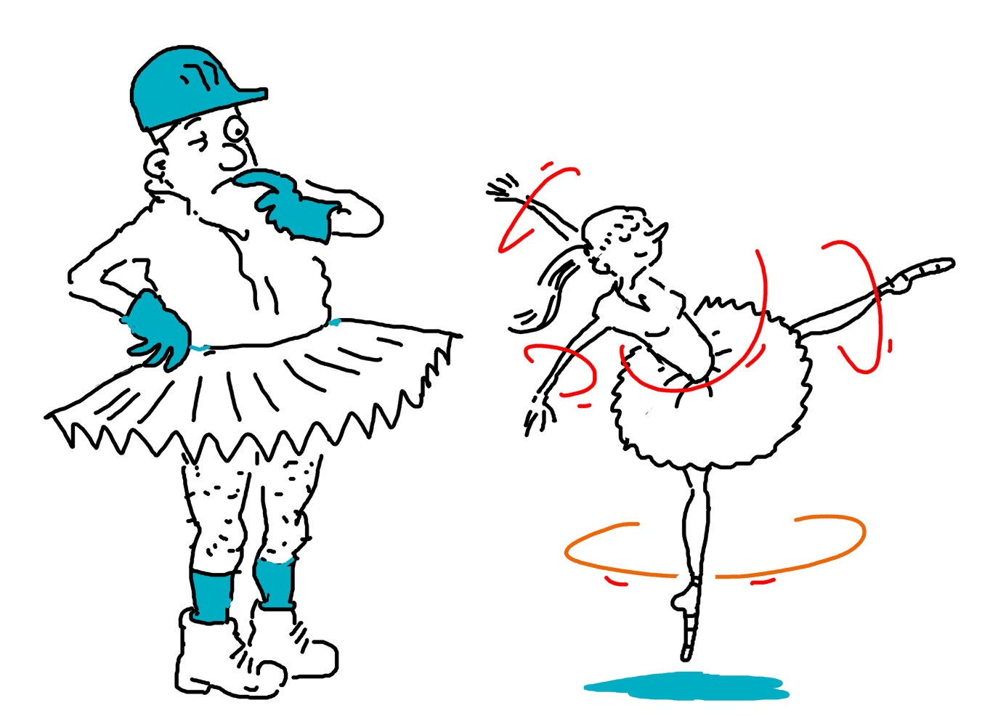
Wat zijn ongunstige werkhoudingen?
  Boven je hoofd
  Gedraaide rug
  Reiken
  Bukken, knielen
  Gehurkt werken
  Te hoog of te laag werkblad

Slide 13
Tips voor werkhoudingen
  Wissel regelmatig van houding
  Varieer (de volgorde van) je werkzaamheden
  Neem op tijd korte pauzes
  Voorkom extreme standen van gewrichten
Notes:
In beweging zijn is beter dan in dezelfde houding werken. Wissel daarom werkzaamheden af.
Je blijft hierdoor in beweging en je gebruikt steeds andere spiergroepen.
Als het niet mogelijk is om werkzaamheden af te wisselen, neem dan pauzes om je spieren te laten ontspannen.

Slide 14
Repeterende bewegingen
  Meer dan twee keer per minuut dezelfde ‘extreme’ beweging uitvoeren
  Overmatig kracht uitoefenen
  Verder spelen een rol:
    Werken in ongemakkelijke houdingen
    Slecht ingerichte werkplek
    Slecht gereedschap
    Voortdurend gebogen nek
    Schokken, trillingen en vibraties
Notes:
Het begrip RSI (repetitive strain injury) kennen we vooral als verbonden met beeldschermwerk (de muisarm).
In de praktijk echter hebben vooral beroepen waarbij met kracht herhaalde handelingen worden verricht, het hoogste risico op Klachten van Arm, Nek en Schouder, kortweg KANS genoemd.
Lichamelijke factoren die samen met repeterende bewegingen een rol spelen, zijn behalve het overmatig uitoefenen van kracht ook:
werken in ongemakkelijke houdingen;
op een slecht ingerichte werkplek of met slecht gereedschap
een voortdurend gebogen nek
schokken, trillingen en vibraties (bijvoorbeeld bij boren of frezen).
(Bron: http://www.arbokennisnet.nl/images/dynamic/Samenvatting/RSI_Beelschermwerk/S_Repeterende_handelingen.pdf )
Eventueel voorbeelden uit het eigen bedrijf noemen.

Slide 15
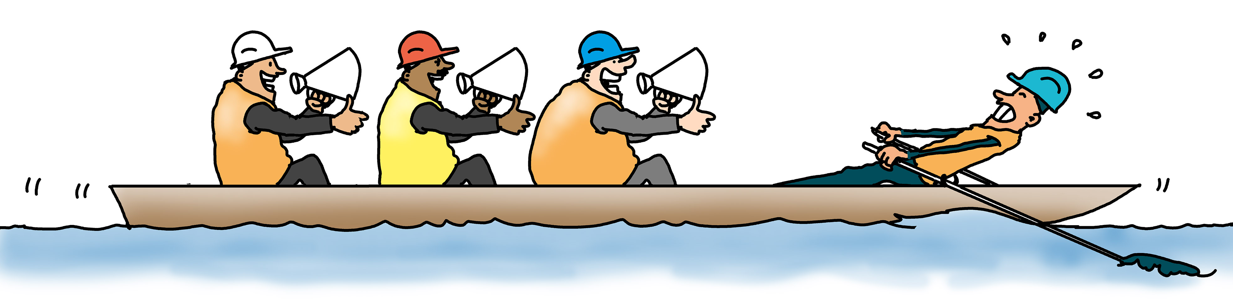
Tips voor repeterende bewegingen
  Gebruik hulpmiddelen
  Wissel het uitvoeren van verschillende taken af
  Wissel regelmatig taken met collega’s
Notes:
Repeterende bewegingen zijn vaker te vermijden dan je denkt.
Dit kan bijvoorbeeld door het afwisselen van taken, taakroulatie ook onderling met collega's, zodat je niet de hele dag dezelfde beweging maakt.

Slide 16
Wat kunnen we beter doen?
  In ons team?
  Op onze locatie?
  In ons bedrijf?
  Hebben jullie vragen over wat je moet doen als het misgaat?
  Zijn er in jullie werk zaken die 100% veilig werken onmogelijk maken?
Notes:
Vraag aan de aanwezigen om hun input. Laat de tips van de werkvloer komen zij weten immers het beste wat voor werkzaamheden zij uitvoeren en met welke fysieke problemen zij te maken hebben. Voer zelf een inventarisatie uit wat de meest belastende werkzaamheden zijn. Bespreek deze.

Slide 17
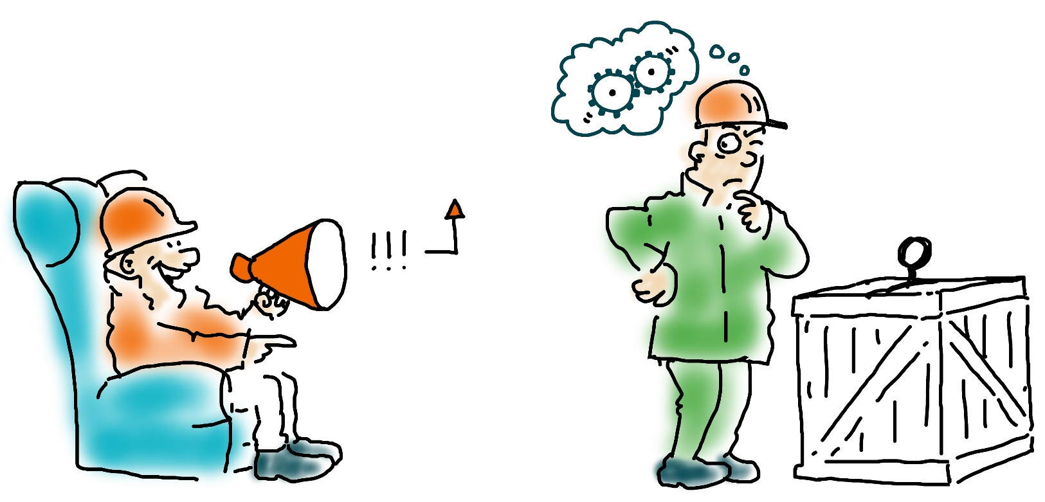
Wat kun je zelf doen?
Geef voorbeelden van wat je zelf kunt doen om fysieke problemen door je werk te voorkomen
Notes:
Luister naar uw lichaam: neem signalen serieus. Vraag wederom input van de aanwezigen

Slide 18
Wat kunnen we beter doen?
  In ons team?
  Op onze locatie?
  In ons bedrijf?
  Hebben jullie vragen over wat je moet doen als het misgaat?
  Zijn er in jullie werk zaken die 100% veilig werken onmogelijk maken?
Notes:
Vraag aan de aanwezigen om hun input. Laat de tips van de werkvloer komen zij weten immers het beste wat voor werkzaamheden zij uitvoeren en met welke fysieke problemen zij te maken hebben. Voer zelf een inventarisatie uit wat de meest belastende werkzaamheden zijn. Bespreek deze.

Slide 19
Afspraken maken over gezond werken
  Met jezelf: wat ga je er zelf aan doen?
  Met elkaar: help elkaar om op de juiste manier te werken!
  Op de locatie:
    Praat in elk werkoverleg over de lichamelijke belasting van je werk
    Verzamel voorbeelden van wat goed gaat en wat minder goed gaat
  In het bedrijf: vraag om hulpmiddelen, informatie en training
  We maken een nieuwe afspraak om het resultaat van onze afspraken te bespreken
Notes:
Benadruk dat je verwacht dat mensen veilig werken. Maar ook dat je het als een persoonlijke zorg beschouwt dat iedereen weer gezond en veilig naar huis gaat.
En dat gezond en veilig werken een zaak is van iedereen persoonlijk, het team en het hele bedrijf.
Zorg ervoor dat gezond werken een vaste plaats krijgt in het werkoverleg.

Slide 20
Dankjewel voor het meedenken over dit belangrijke onderwerp!
Samen doen we het beter!
https://youtu.be/TlBebR-KirE

